Slide 1
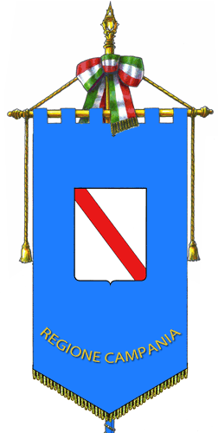
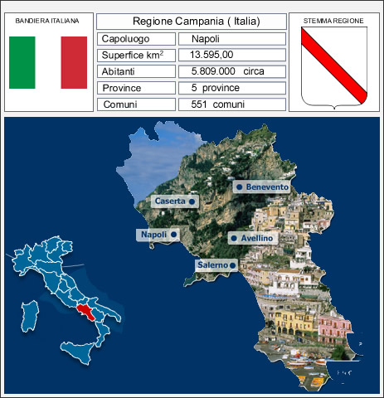
Campania

Slide 2
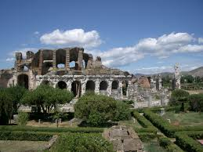
Etimologia del nome
dal latino Campus = Campagna
X
Kampanom = lʼarea nei pressi della città di Capua antica nella provincia di Caserta

Slide 3
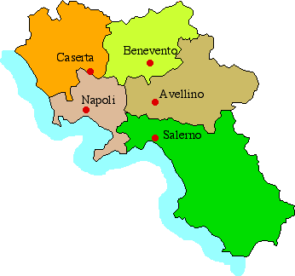
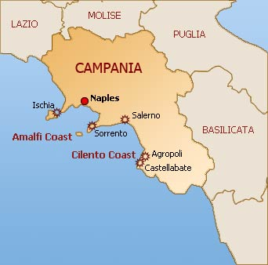
Geografia

Slide 4
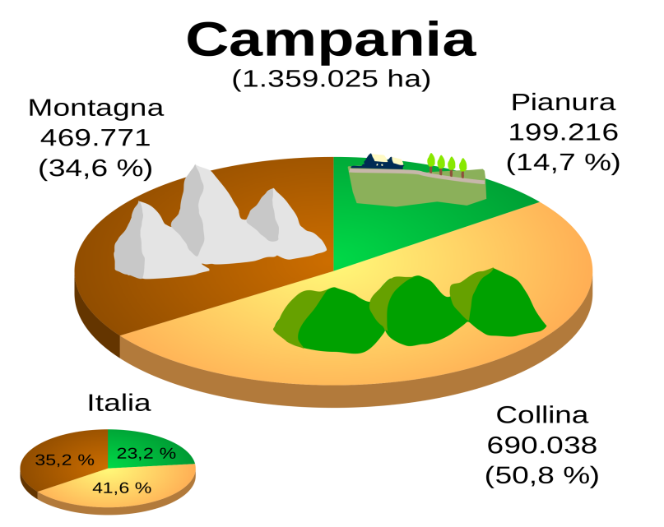
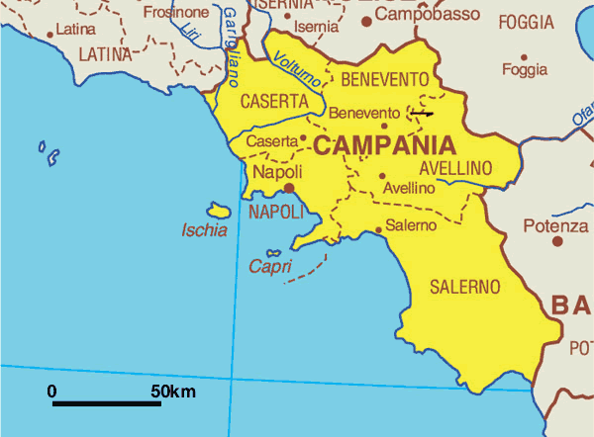
monti principali: Matese, Avella, Terminio
6 Vulcani: Vesuvio, Ischia
fiumi: Sele, Volturno, Calore
pianura campana, piana del Sele
isole: Capri, Ischia
costiera Sorrentina, Amalfitana

Slide 5
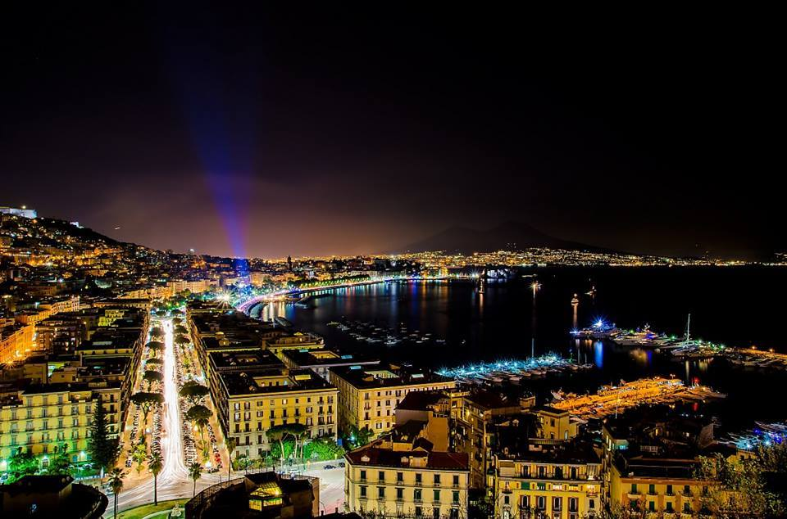
Napoli
„Vedi Napoli e poi muori“
Napoli fu fondata dai Greci
Napoli = Città nuova
sei secoli è stata capitale del Regno di Napoli

Slide 6
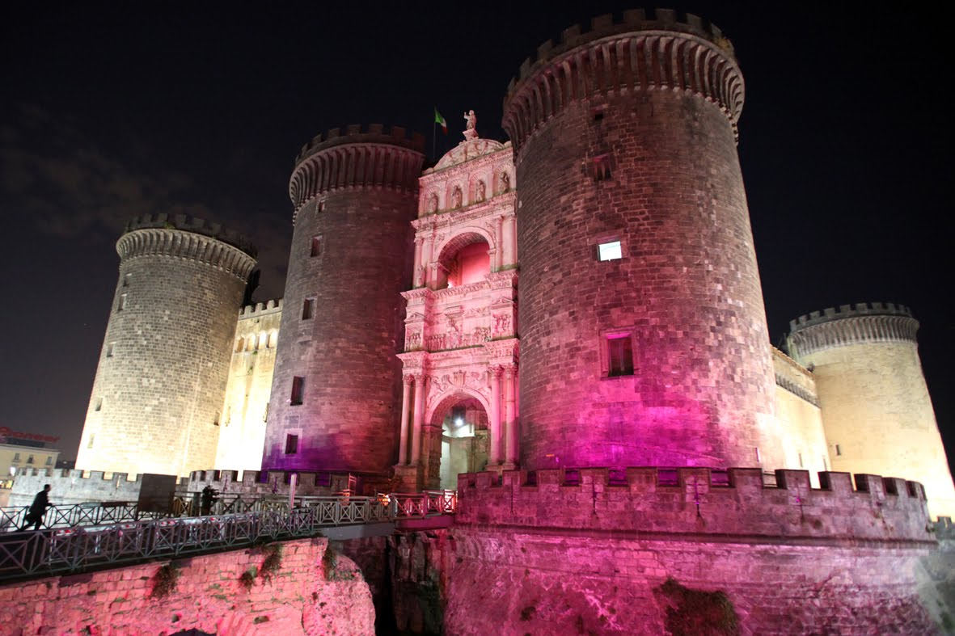
Castel Nuovo
Giornata contro omofobia: il 17 maggio 2013 a Napoli l’iconico castello del Maschio Angioino che domina Piazza del Municipio si “veste” di rosa, illuminato da luci a simboleggiare la lotta contro i pregiudizi.

Slide 7
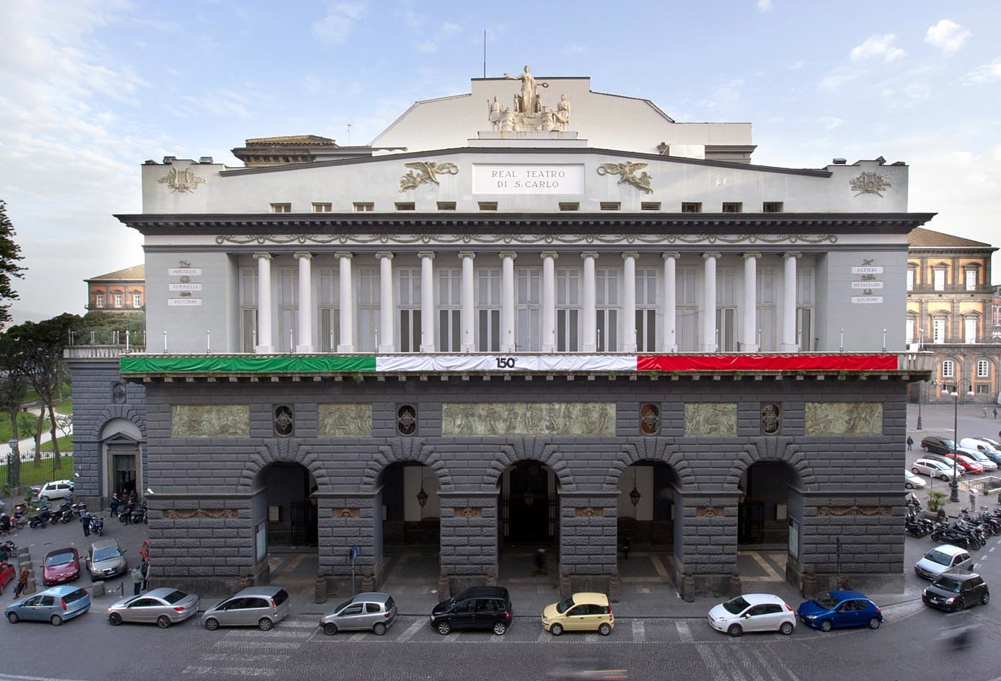

Slide 8
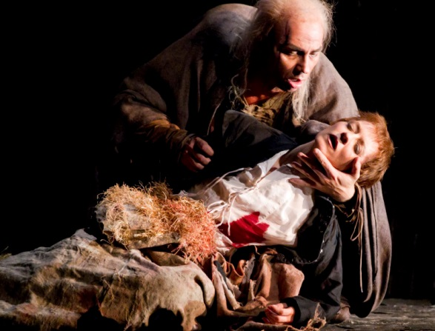
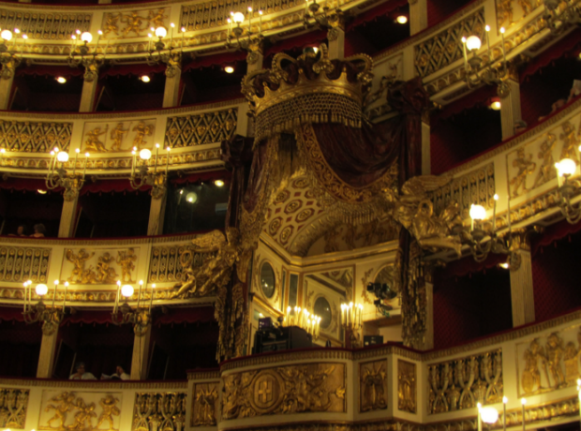
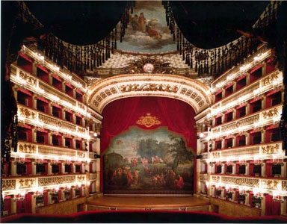

Slide 9
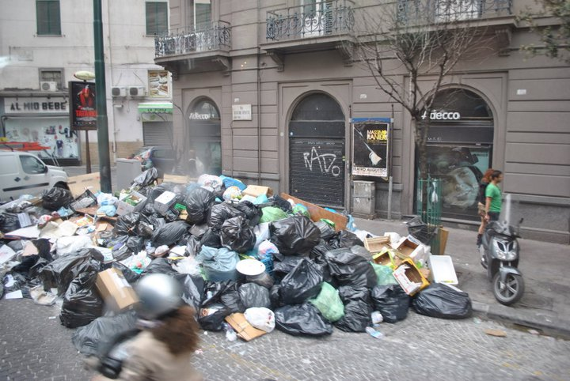
Napoli l’ 11 maggio 2011

Slide 10
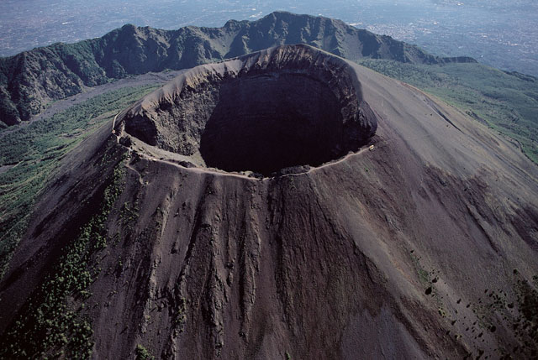
- vulcano attualmente in stato di quiescenza - eruzione del Vesuvio 79 d.C. – distruzione delle città di Pompei e Stabia
Vesuvio
Quieszenza- nečinnost
Caldera- geol. termín, který popisuje tvar stravulkánu v podobě kotlovité prohlubně ve tvaru kráteru o průměru několika kilomotrů

Slide 11
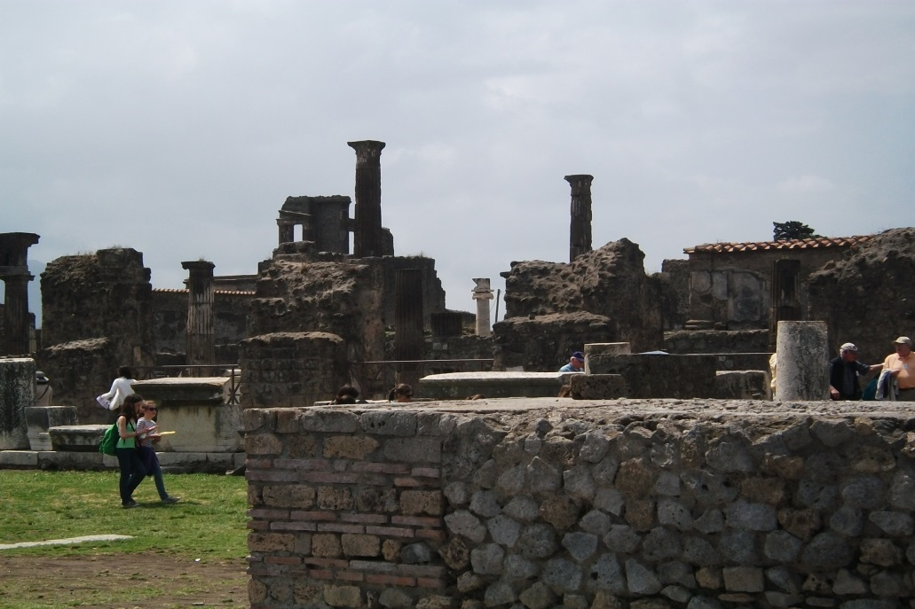
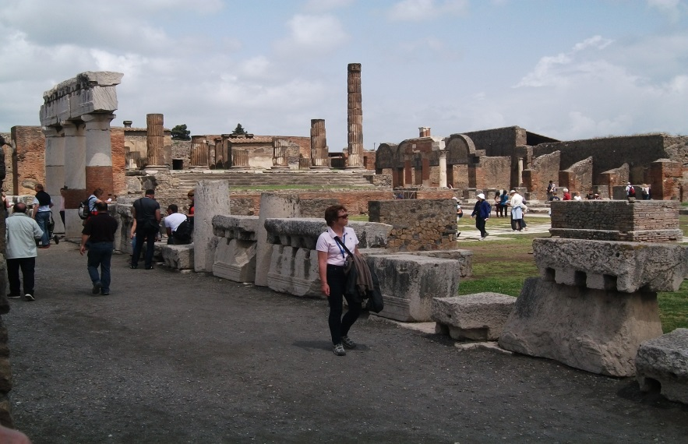
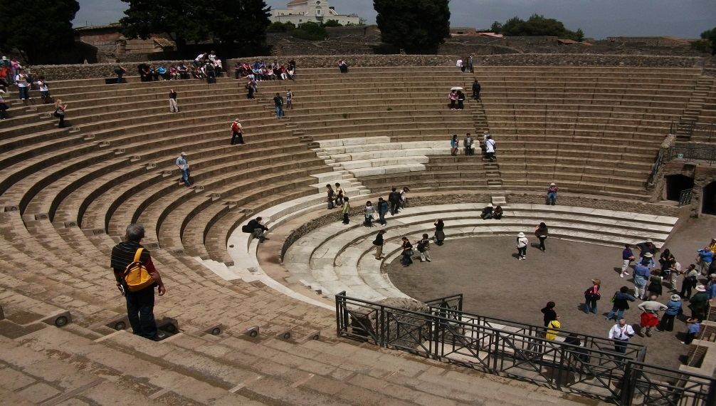
Pompei antica

Slide 12
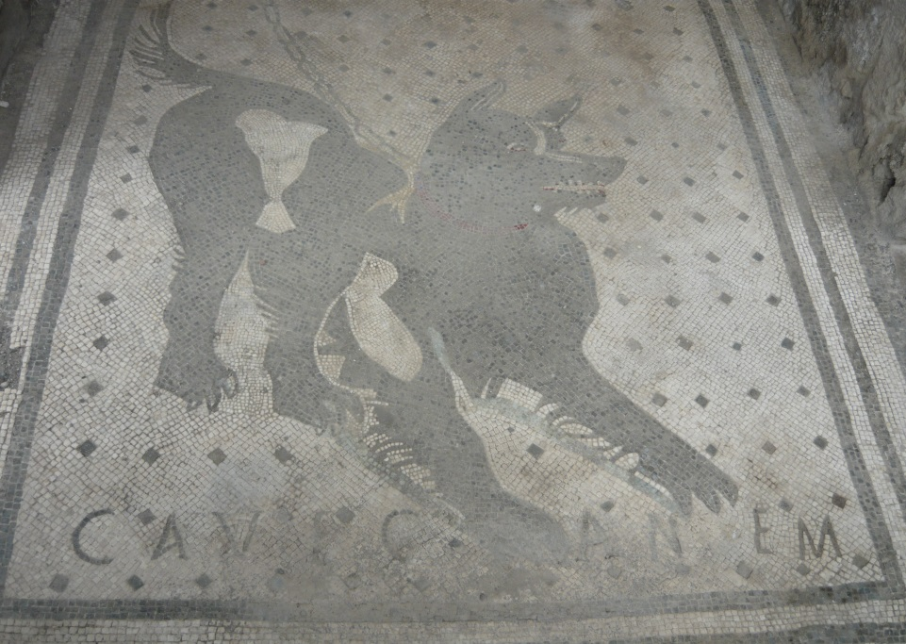
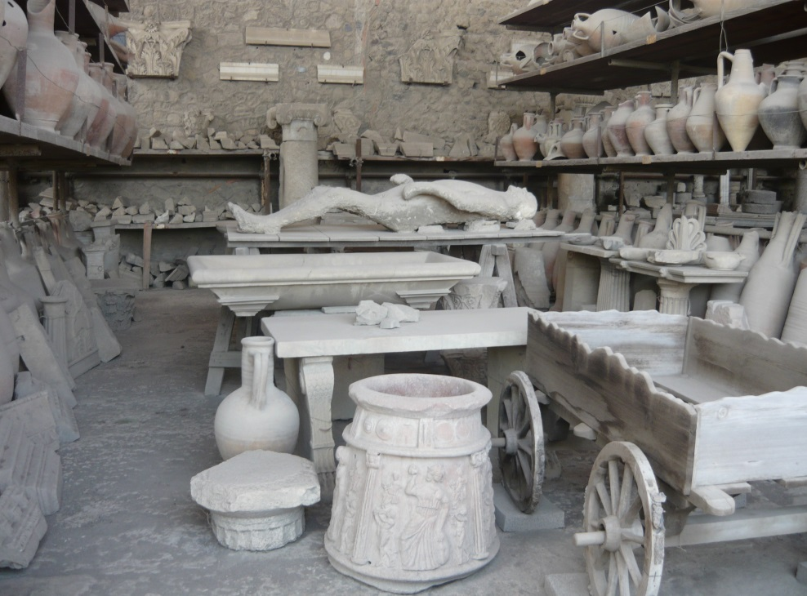
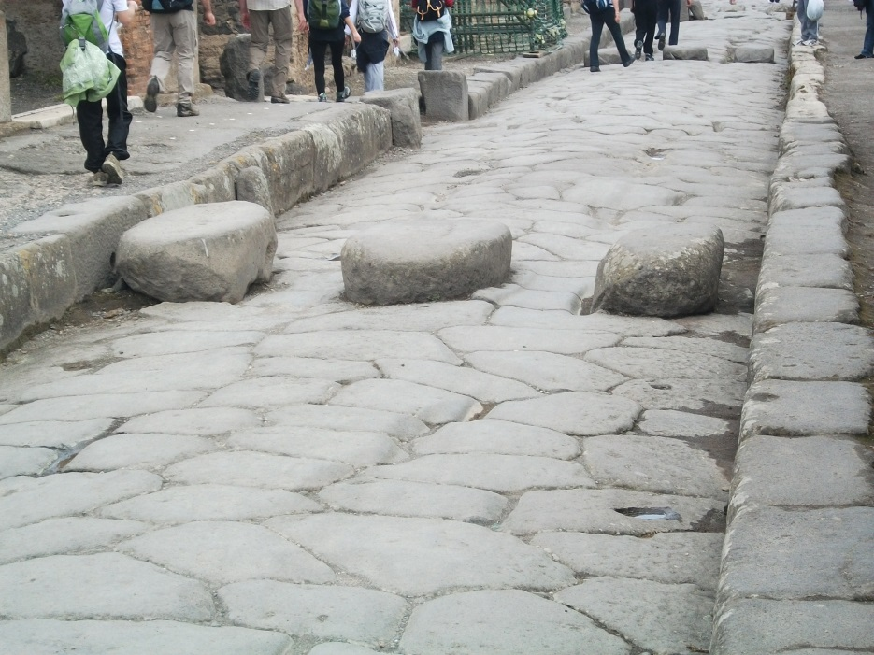

Slide 13
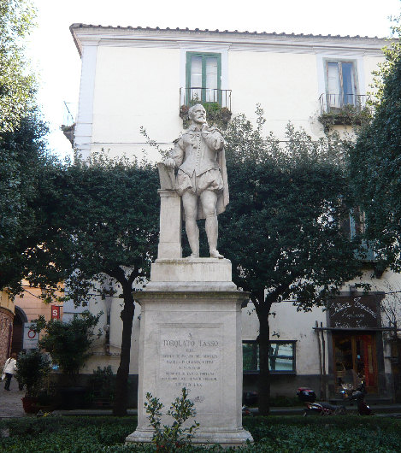
Sorrento
comune della provincia di Napoli
museo dei reperti greci e romani e della pittura del 17 e 18 secolo
città natale di Torquarto Tasso
Reperto - nález, předmět

Slide 14
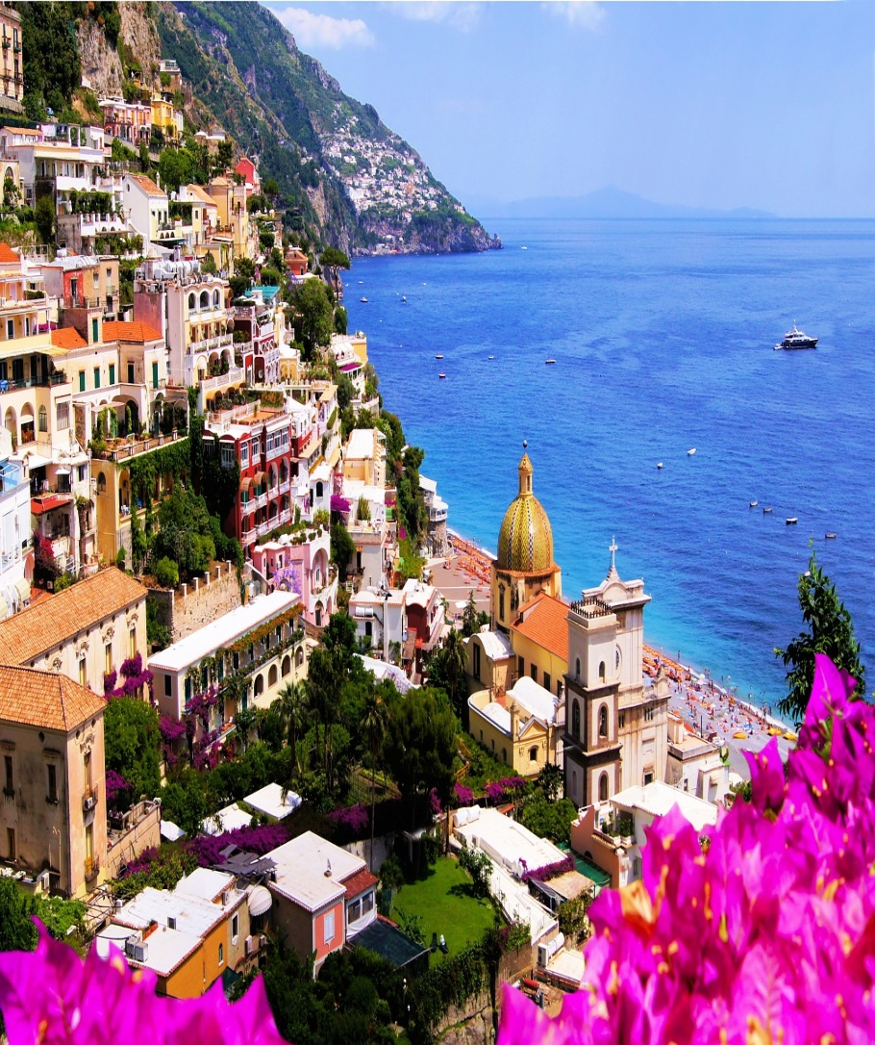
Amalfi

Slide 15
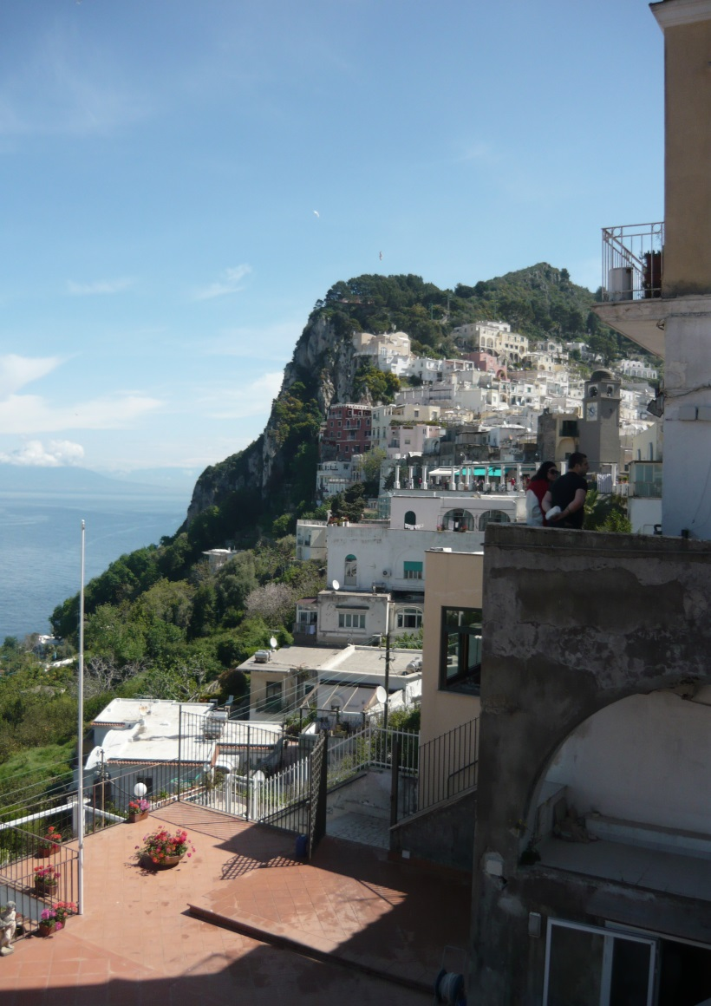
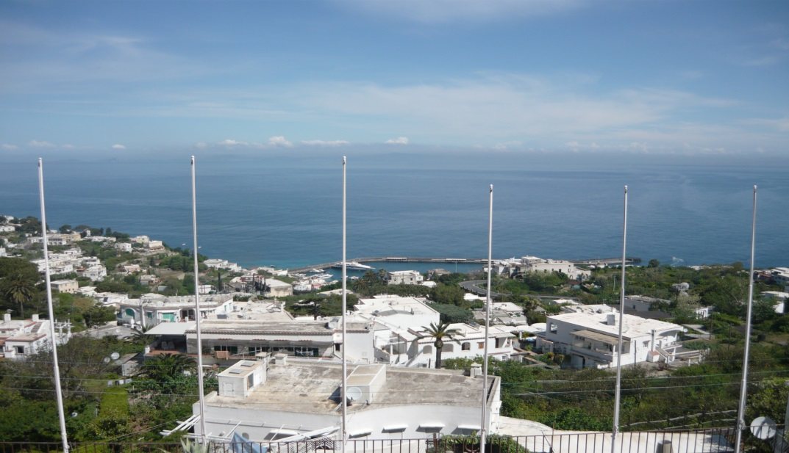
Capri

Slide 16
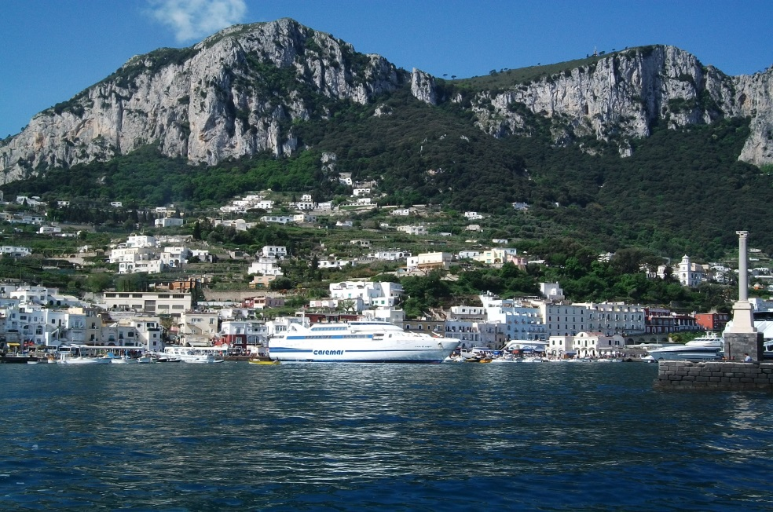
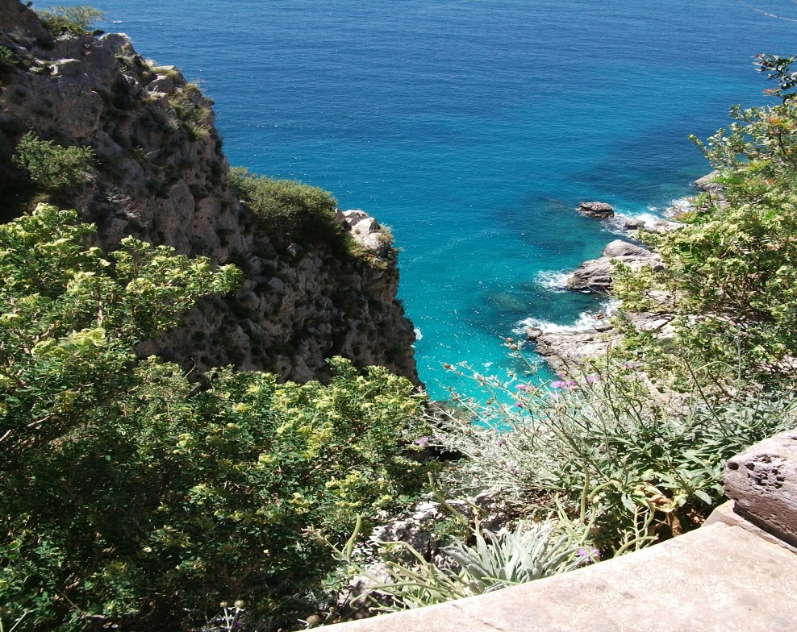

Slide 17
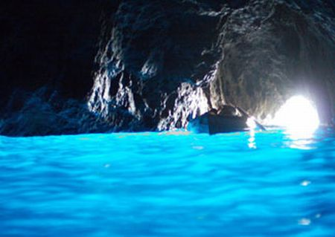
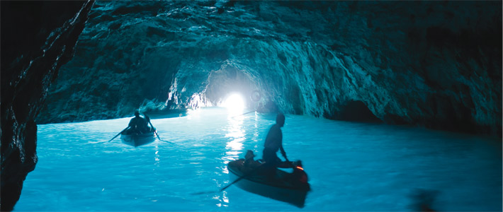
Grotta Azzurra

Slide 18
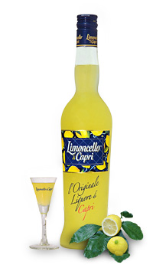
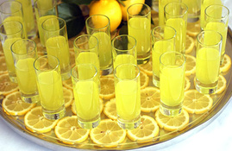
Limoncello

Slide 19
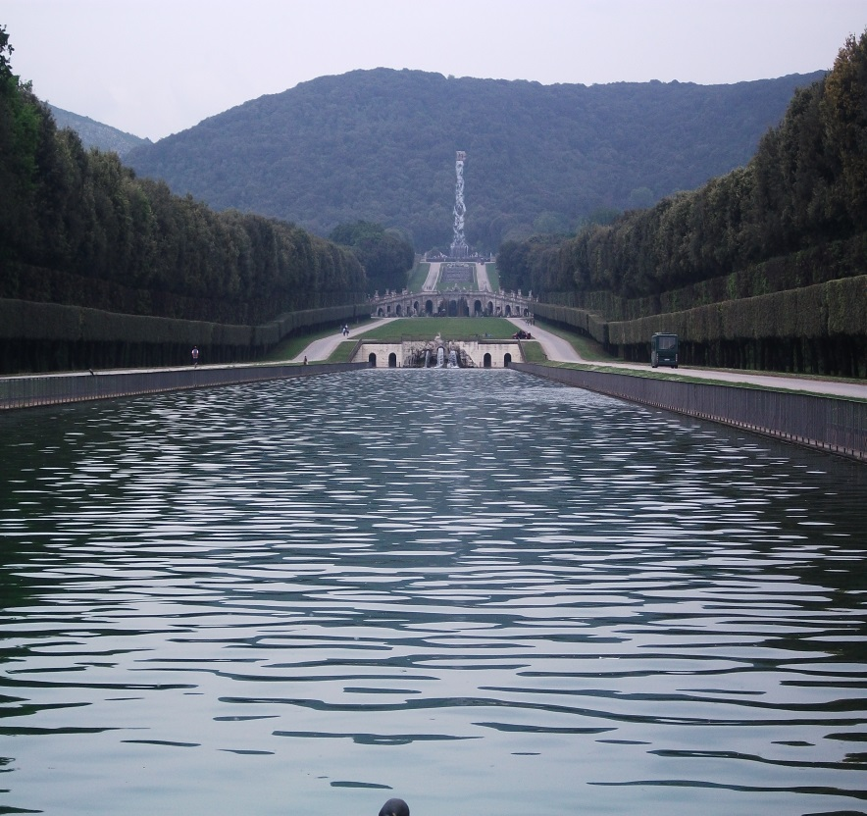
Caserta
* Palazzo Reale di Caserta
* la più grande residenza reale del mondo
*superficie di 47 000m²
Notes:
de

Slide 20
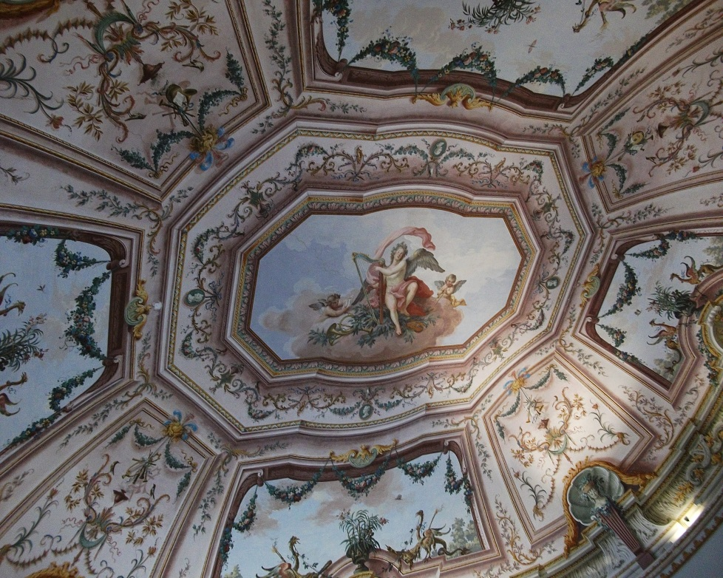
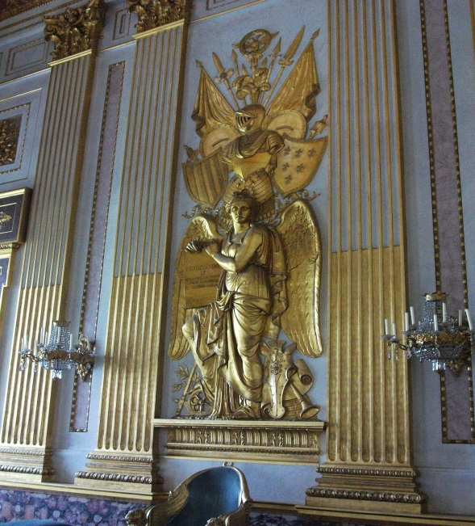
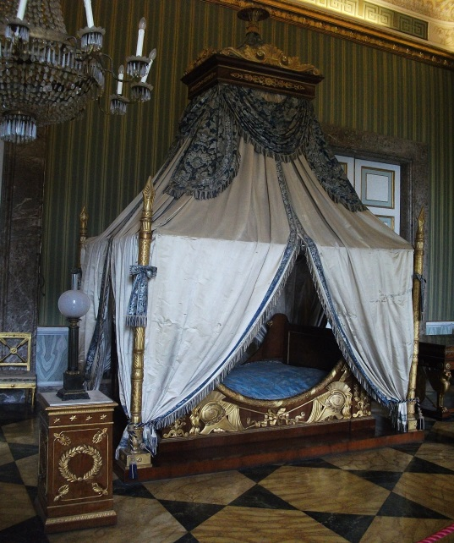
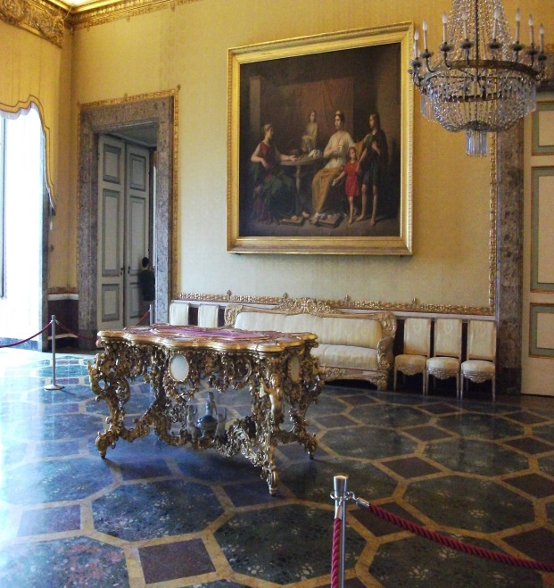

Slide 21
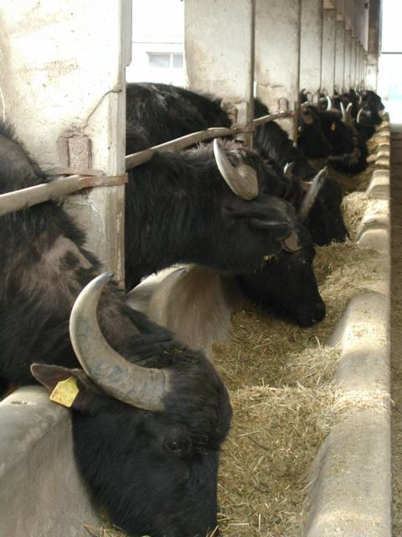
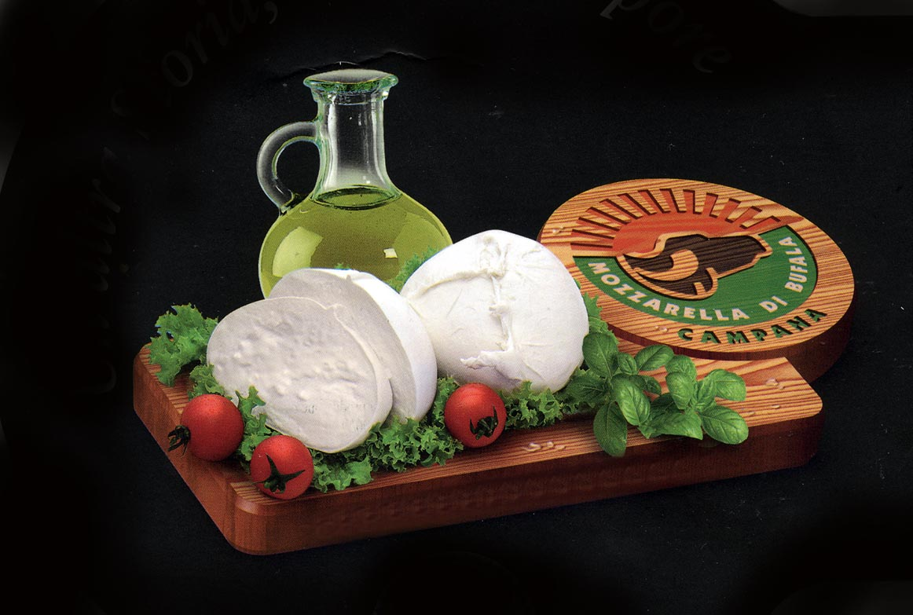
Mozzarella di bufala

Slide 22
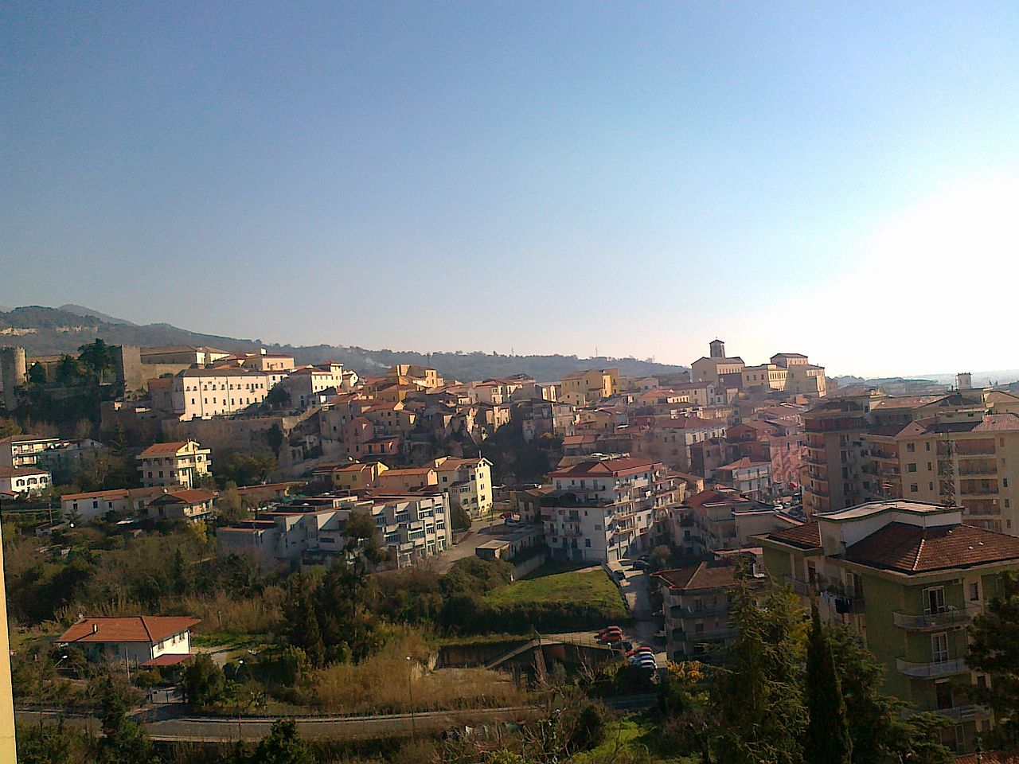
Eboli
Carlo Levi: Christo si è fermato a Eboli

